Slide 1
Neural Networks – Vortrag 1
Die Theorie und Hintergründe

Slide 2
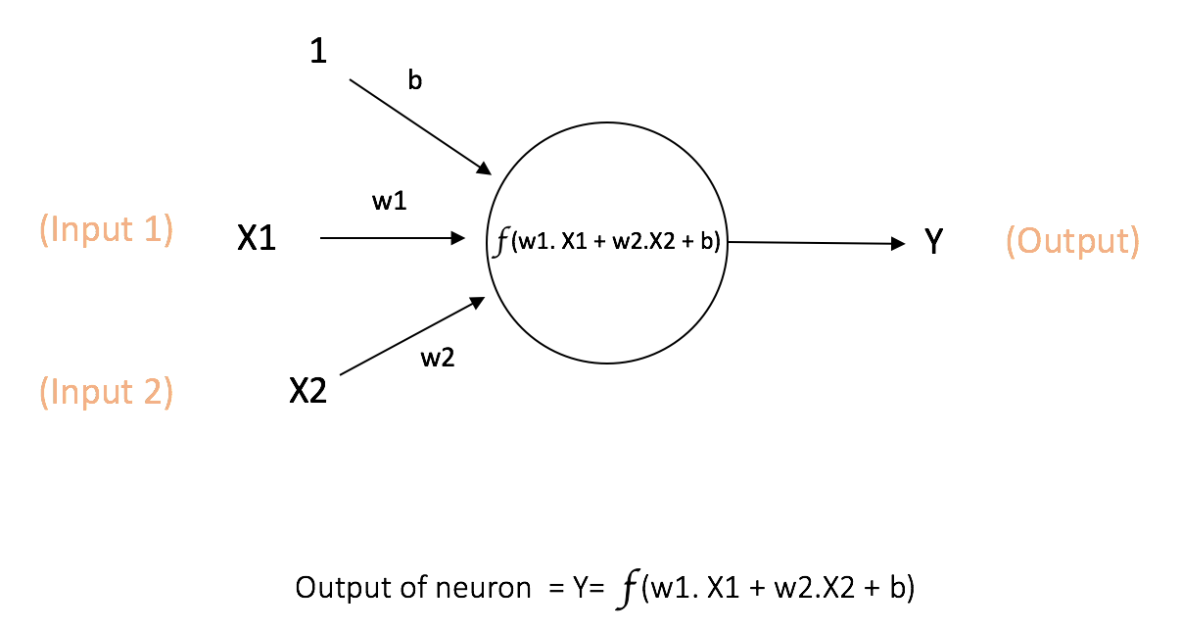
Neuron

Slide 3
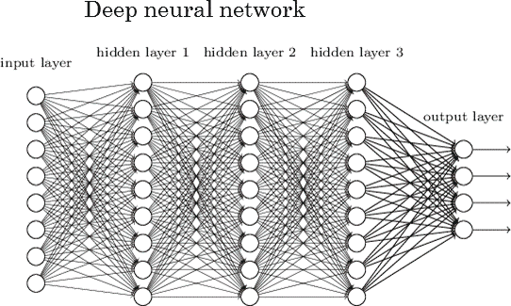

Slide 4
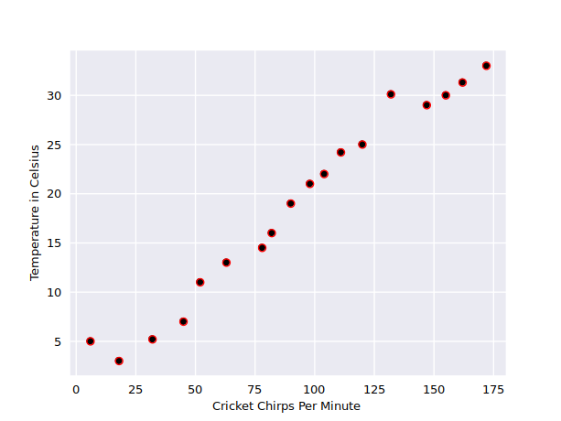
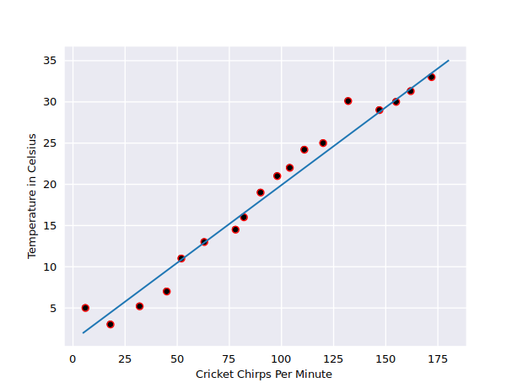
Classification
Scheint ein lineares Verhältnis zu haben. Auch wenn es nicht ganz genau passt.
D.h. die Funktion wäre y =wx +b

Slide 5
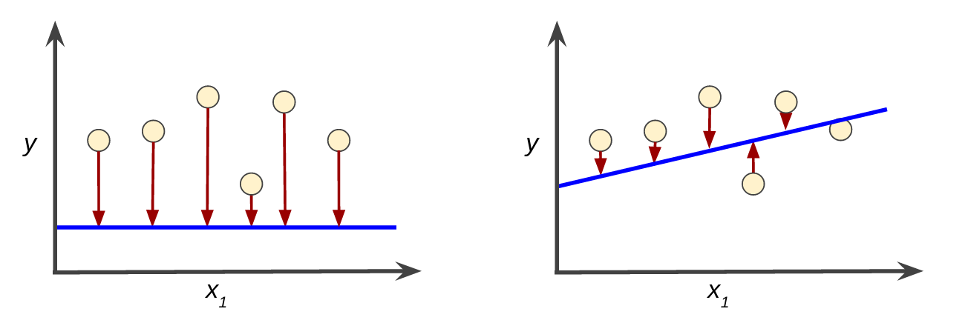
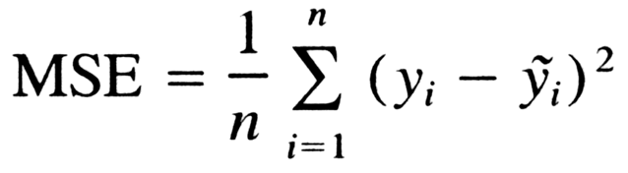
Training und Loss

Slide 6
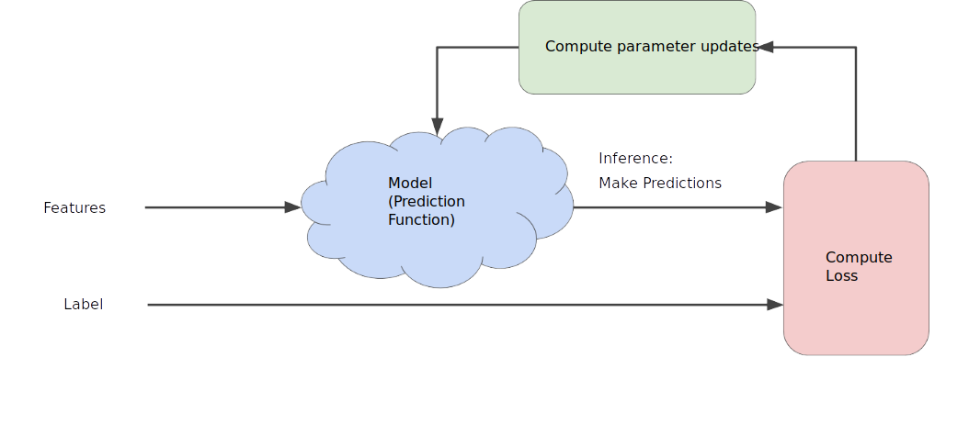
Reduzieren des Loss

Slide 7
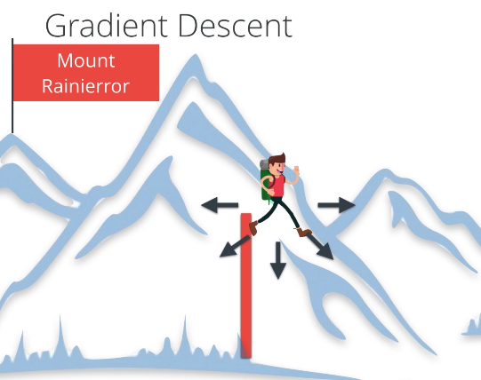

Slide 8
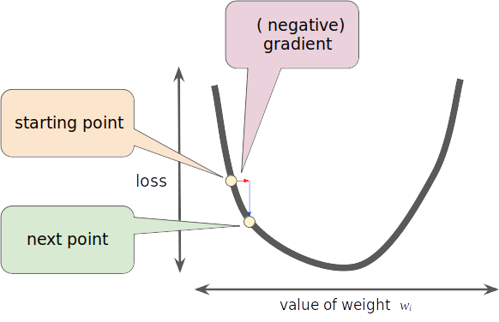
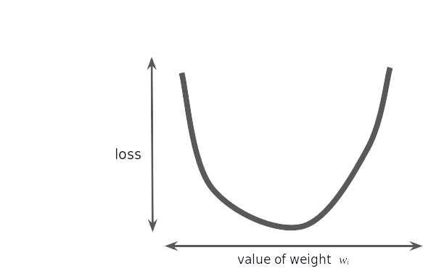
Gradient descent

Slide 9
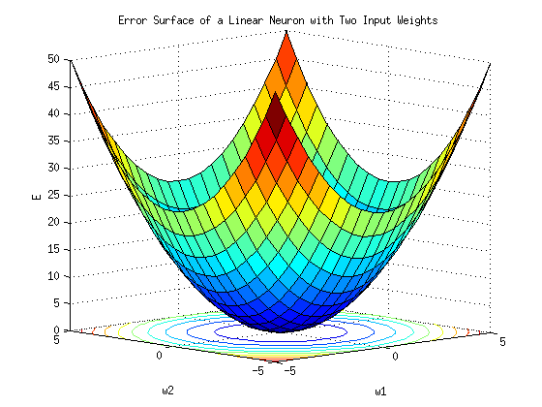
Error-Funktion eines Neurons mit 2 Input-Werten

Slide 11

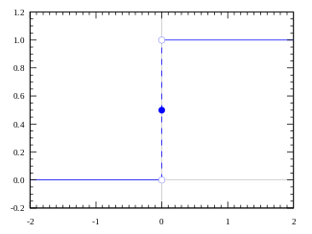
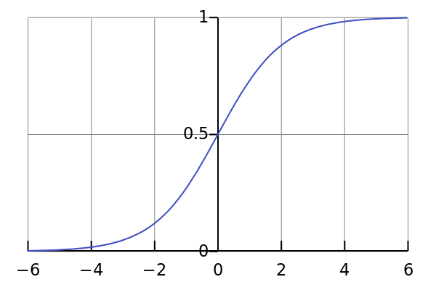
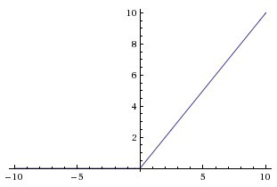
Activation
Step-Function Sigmoid-Function ReLU-Function

Slide 12
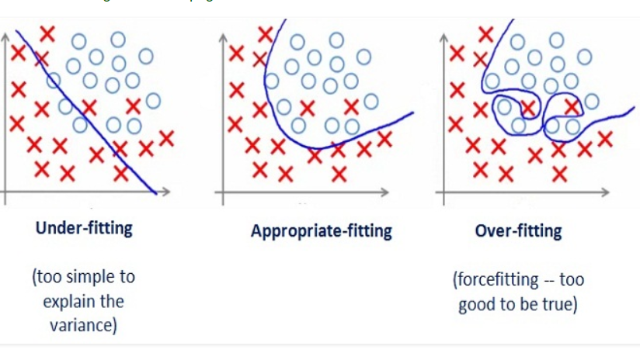
Overfitting und underfitting

Slide 13
Beispiel notebook

